Slide 1
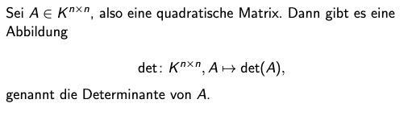
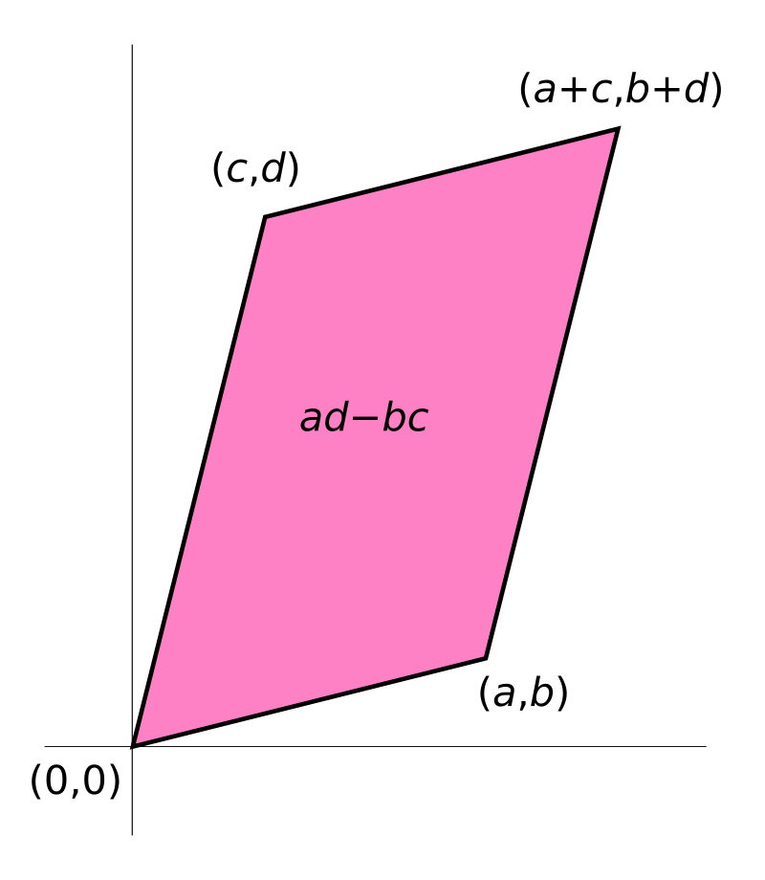
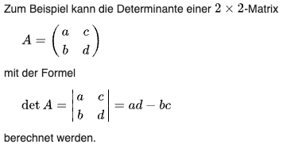
Determinante

Slide 2
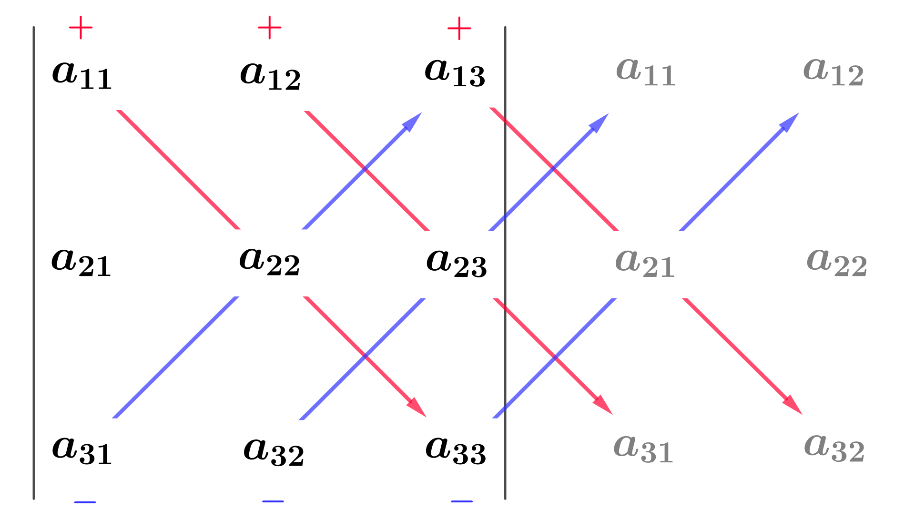
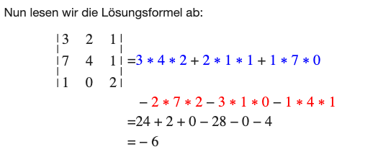
Berechnung mittels Regel von Sarrus
Regel von Sarrus lässt uns schnell die Determinante von 3x3 Matrizen zu berechnen

Slide 3
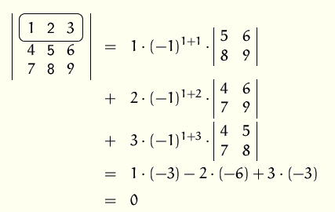

Der Laplace’sche Entwicklungsatz
Mit dem Laplac’schen Entwicklungsatz kann man “rekursiv” eine Determinante berechnen:
Betrache hierzu eine Entwicklung nach k-ten Spalte und i-ten Zeile:
$\det\left(A\right)=\sum_{i=1}^{n}{a_{ik}}{\left(−1\right)}^{i+k}\det\left(S_{ik}\right)= \sum_{k=1}^{n}{a_{ik}{\left(−1\right)}^{i+k}det⁡(S_{ik})}$

Slide 4
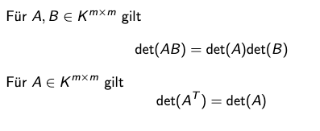
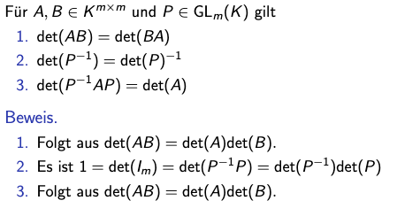
Wichtige Eigenschaften

Slide 5
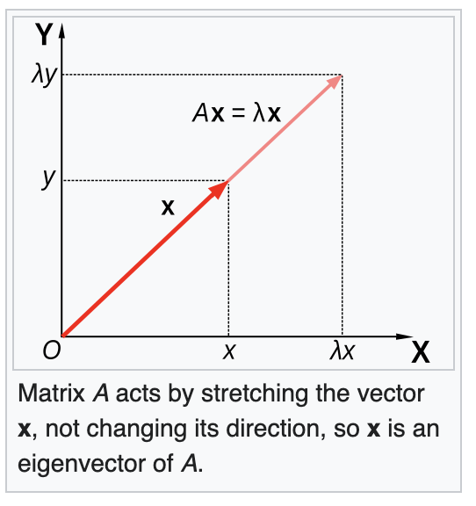

Eigenwerte / Eigenvalues
Gegeben ist eine $n × n$ Matrix $A$ und einen Vektor $v$ der Länge $n$
Der Vektor heißt Eigenvektor zum Eigenwert $λ$ wann gilt:
$Av=λv$

